Slide 1
Évaluation par compétences
« Une tête bien faite plutôt qu’une tête bien pleine. »
Michel DE MONTAIGNE

Slide 2
La compétence
"Quelqu'un est compétent quand, placé dans des situations qui impliquent de résoudre un certain type de problèmes ou d'effectuer un certain type de tâches complexes, il est capable de mobiliser efficacement les ressources pertinentes pour les résoudre ou les effectuer."

Slide 3
Les compétences sont constituées :
- de connaissances,
- de capacités,
- d’attitudes.

Slide 4
Intérêts de l’approche par compétences
• Donner du sens aux savoirs enseignés.
• Amener chaque élève au maximum de ses possibilités et valoriser le potentiel de chaque élève.
• Mieux gérer l’hétérogénéité et favoriser la différenciation pédagogique.
• Focaliser sur les processus d’apprentissage.
• Favoriser l’autonomie et la formation d’une pensée autonome de l’élève.

Slide 5
• Augmenter la portée de la scolarité au-delà de l’horizon de la seule réussite aux épreuves scolaires.
• Évaluer tout au long de la scolarité.
• Renseigner quand l’élève est prêt.
• Respecter les rythmes de chacun.
Notes:
« Renseigner quand l’élève est prêt » c’est-à-dire repérer l’acquisition d’une compétence.

Slide 6
Pratique évolutive de l’enseignement
• Définir les objectifs.
• Identifier les acquis et les compétences à acquérir.
• Mettre en place des situations d’apprentissages adaptées (travail en groupes, travail en autonomie…).
• Favoriser le travail en interdisciplinarité.
• Développer les capacités et les attitudes.
• Mesurer les progrès.

Slide 7
Travail des compétences en classe
• Varier et adapter les situations d'apprentissage.
• Anticiper les obstacles avant l'activité.
• En activité, répartir les tâches, accepter et susciter les échanges et interactions.
• En fin d'activité, confronter les méthodes employées et en débattre.
Identification des acquis et des besoins

Slide 8
Évaluer les compétences
• Écouter les élèves.
• Observer les élèves en action.
• Utiliser les exercices, les devoirs en classe et à la maison.
• Prendre en compte les différents moyens de communication.
• Croiser les regards sur les compétences transversales.

Slide 9
Conclusion
L’évaluation par compétences apporte davantage d’éléments que les évaluations couramment utilisées :
- tous les élèves ont des acquis et construisent des compétences,
- un regard positif sur les acquis des élèves,
- un parcours de l’élève plus personnalisé,
une image de soi plus valorisante pour l’élève,
- permet à l'élève et sa famille d'avoir explicitement connaissance des notions travaillées, de savoir quelles sont les attentes des enseignants.

Slide 10
Évaluation par compétences en BPH Baccalauréat ST2S

Slide 11
Baccalauréat ST2S (session 2013) Épreuve orale

Slide 12
Grille d’évaluation

Slide 13
Objectifs
• Tester la nouvelle grille d’évaluation en parallèle de l’évaluation préexistante.
• Comparer les résultats obtenus.
• Faire émerger les points forts et les points faibles de ce type d’évaluation.

Slide 14
Comparaison des résultats obtenus
Candidat s | Évaluation préexistante Note sur 20 | Évaluation par compétences Note sur 20
Candidat n°1 | 09 | 11
Candidat n°2 | 10 | 11
Candidat n°3 | 13 | 13
Candidat n°4 | 13 | 14
Candidat n°5 | 12 | 12
Candidat n°6 | 07 | 09
Candidat n°7 | 13 | 14

Slide 15
Bilan
• Résultats qui semblent dans l’ensemble plutôt cohérents avec un écart de +/- 2 points sur certaines notes.
• L’évaluation par compétences semble plutôt favorable à l’élève.

Slide 16
• Points faibles
- Grille d’évaluation qui nécessite un temps de familiarisation.
Difficultés parfois pour cerner le niveau de maîtrise de la compétence.
• Points forts
- Évaluation rapide des candidats après familiarisation avec la grille.
- Facilite la rédaction de l’appréciation générale du candidat.

Slide 17
Baccalauréat ST2S (session 2014) Épreuve orale

Slide 18
Grille d’évaluation

Slide 19
Résultats obtenus
Candidat s | Évaluation par compétences Note sur 20
Candidat n°1 | 11
Candidat n°2 | 09
Candidat n°3 | 16
Candidat n°4 | 12
Candidat n°5 | 06
Candidat n°6 | 10
Candidat n°7 | 13

Slide 20
Bilan
• Résultats qui ne diffèrent pas significativement de ceux des années précédentes.
• Difficultés parfois pour attribuer les points respectifs à chaque compétence.
• Compétences suggérées au niveau de la grille d’évaluation ne correspondent pas toujours aux compétences permettant d’être évaluées par les questions posées.

Slide 21
Baccalauréat ST2S (session 2015) Épreuve écrite

Slide 22
Grille d’évaluation
Notes:
Le corrigé peut être présenté sous cette forme, les cases grisées indiquant la nature des compétences évaluées pour chaque question.

Slide 23
Évaluation par compétences en BPH Lycée Michel DE MONTAIGNE Année scolaire 2014-2015

Slide 24
Objectifs
• Tester la mise en place de l’évaluation par compétences en classes de première et terminale ST2S (3 classes) tout au long de l’année scolaire.
• Préparer les élèves à ce nouveau mode d’évaluation.
• Mettre en évidence les principales difficultés rencontrées dans ce type d’évaluation et mettre en place les moyens nécessaires pour y remédier.

Slide 25
Grille d’évaluation
Notes:
NA/EVA/A à la place de I/A/M pour éviter l’utilisation du terme « Insuffisant » qui peut s’appliquer à un travail d’apprentissage mais qui peut être mal perçu par l’élève pour le résultat d’un travail d’analyse.

Slide 26
Exemples d’évaluations

Slide 27
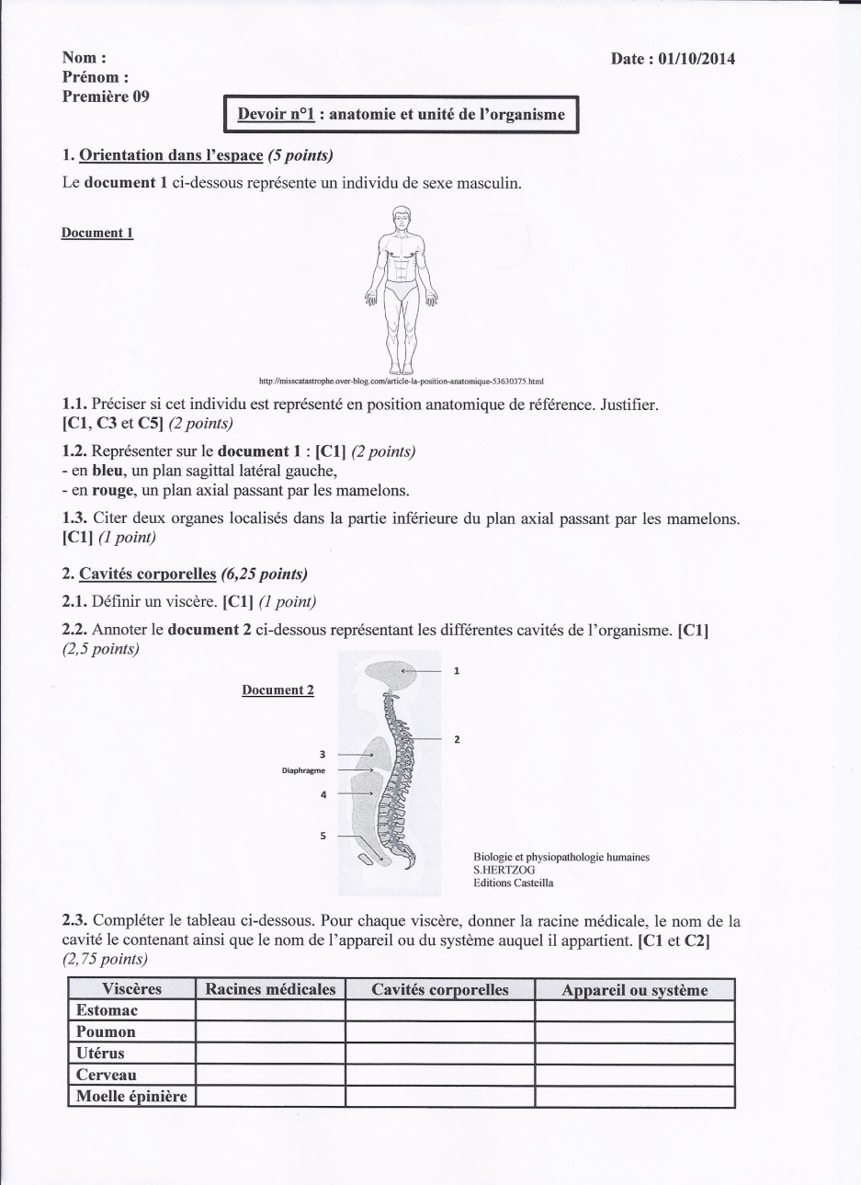
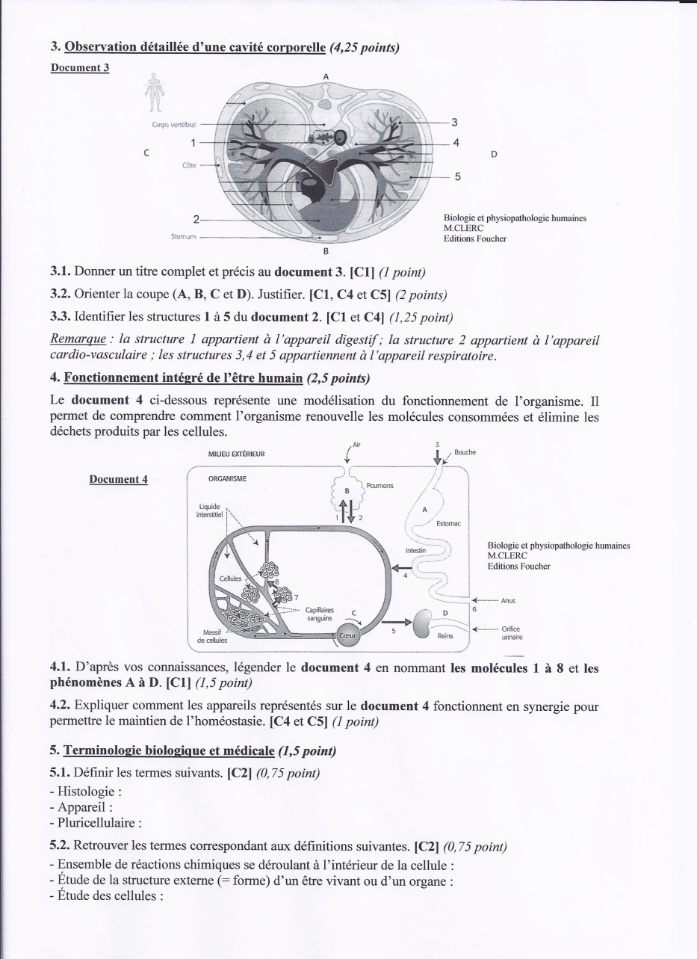
Devoir en classe
Notes:
La nature des compétences évaluées et le barème sont indiqués pour chaque question sur le sujet. Ces indications ne sont pas forcément lues par l’élève au moment où il prend connaissance du sujet et est évalué. Elles sont utiles pour l’élève au moment de la correction.
La nécessité d’évaluer toutes les compétences dirige le travail d’élaboration du devoir par le professeur.
Jamel corrige les compétences une à une et met l’appréciation globale pour chaque compétence au fur et à mesure. Ceci lui évite de préparer une grille d’évaluation visible sur la diapositive 22.

Slide 28
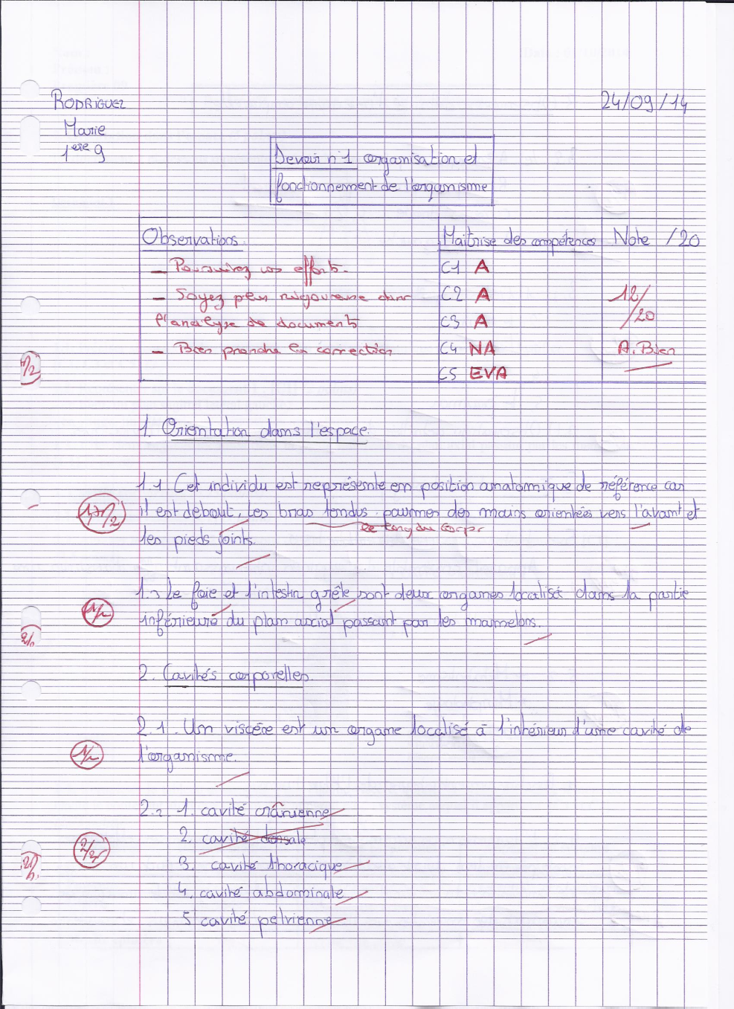
Exemple de copie d’élève
Notes:
Deux évaluations apparaissent : une note globale obtenue à partir d’un barème chiffré et une lettre pour chaque compétence évaluée. Le résultat de l’évaluation par compétence facilite et enrichit l’appréciation. Elle donne des détails pour mieux comprendre la note obtenue.

Slide 29
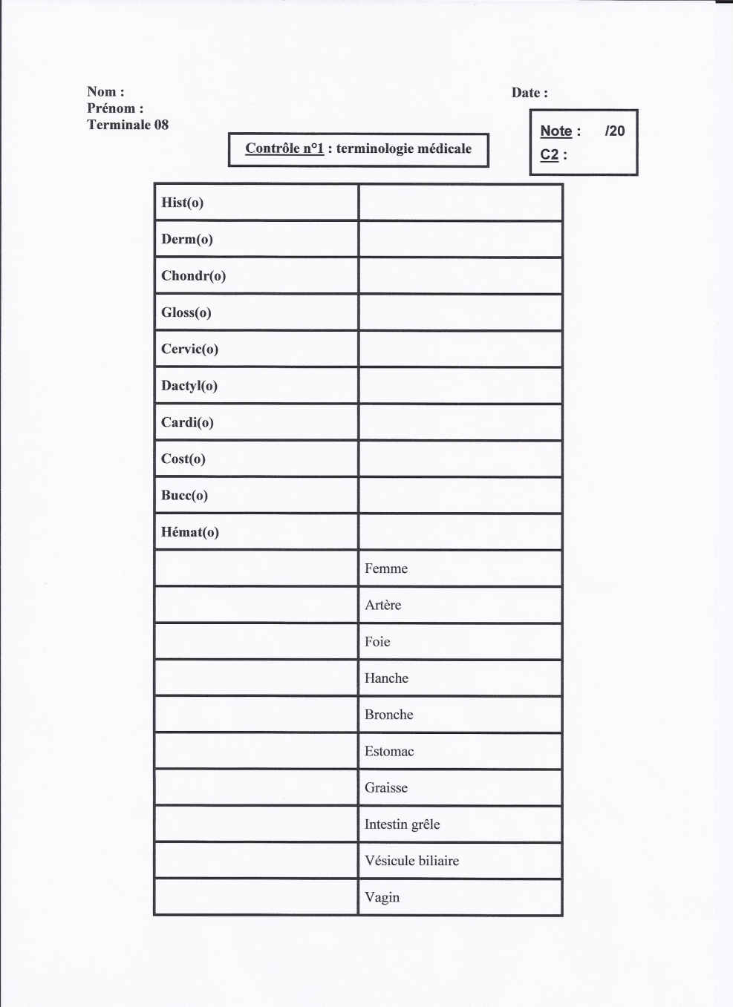
Contrôle terminologie médicale
Notes:
Seule la compétence C2 peut être évaluée sur ce type de contrôle.

Slide 30
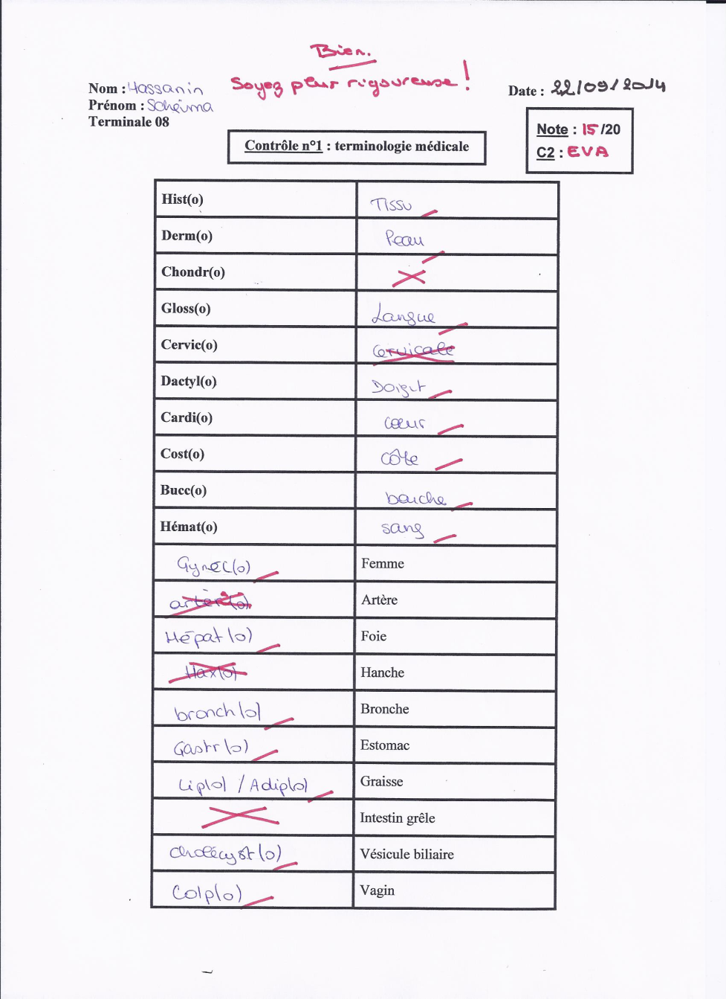
Exemple de copie d’élève

Slide 31
Exemple de grille d’évaluation d’élève

Slide 32
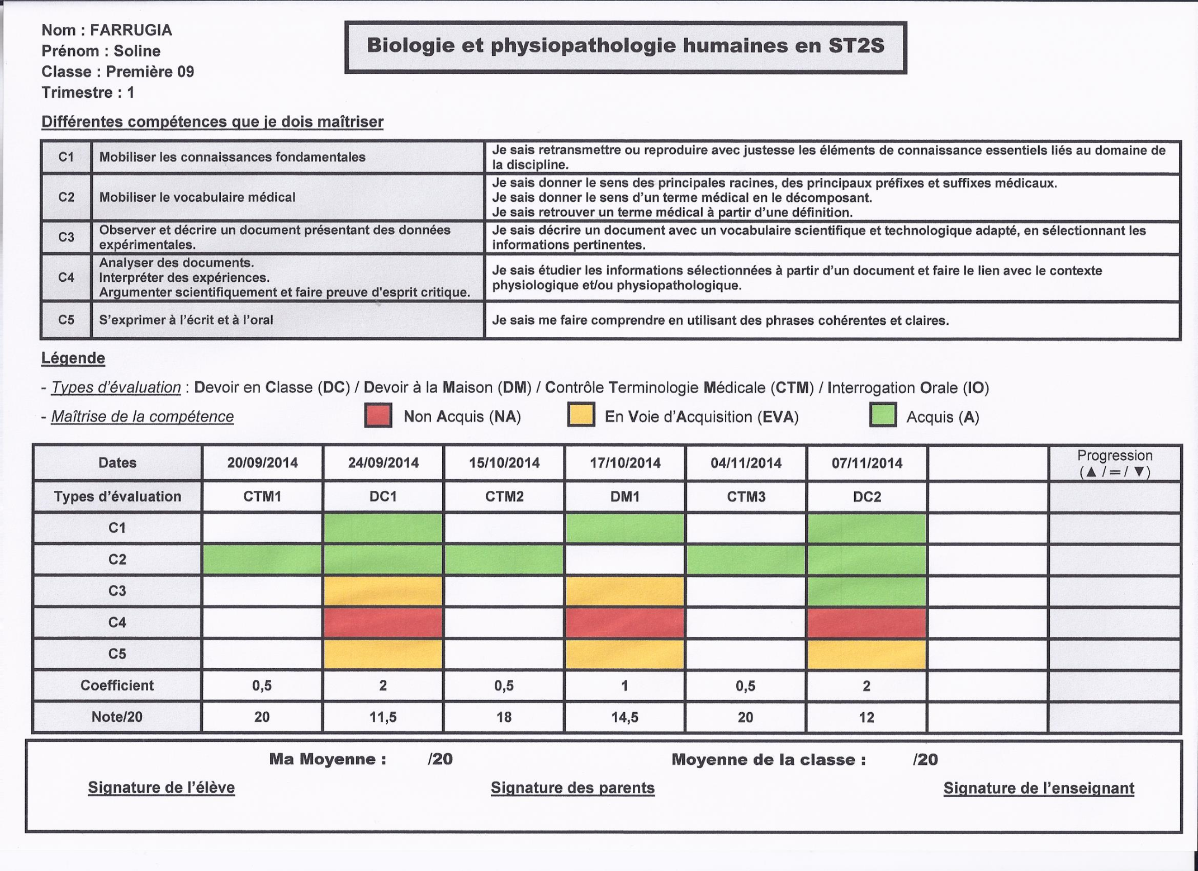
Notes:
Grille remplie (coloriée) par l’élève au fur et à mesure des évaluations, grille conservée dans le classeur de l’élève, scannée par le professeur lorsqu’il en a besoin.
Projet d’exploiter cette grille en AP en période de bilan lors d’entretiens individuels : l’élève utilise la grille pour identifier ses difficultés, évaluer ses progrès et proposer des moyens pour progresser.

Slide 33
Intérêts pour l’élève
• Identifier les compétences non acquises ou insuffisamment acquises afin de mettre en œuvre les efforts nécessaires pour y remédier.
• Évaluer sa progression au niveau de chaque compétence tout au long de l’année.
• Pouvoir progresser à son propre rythme.
• Acquérir de l’autonomie.
• Image de soi plus valorisante.
• Permettre à sa famille d'avoir explicitement connaissance des notions travaillées et de savoir quelles sont les attentes des enseignants.

Slide 34
Intérêts pour l’enseignant
• Donner du sens aux savoirs enseignés.
• Amener chaque élève au maximum de ses possibilités et valoriser le potentiel de chaque élève.
• Mieux gérer l’hétérogénéité et favoriser la différenciation pédagogique.
• Favoriser l’autonomie et la formation d’une pensée autonome de l’élève.
• Évaluer tout au long de la scolarité.
• Renseigner quand l’élève est prêt.
• Respecter les rythmes de chacun.

